Slide 1


Part 4. Data collection and control using web crawling
Python based
web programming
Min ho Jeon / 01. 17. 2022

Slide 2
Contents
01
02
03
웹 크롤링 기초
웹 크롤링 활용
웹 크롤링 실습
웹 클로링을 위한 홈페이지 기본 구조 학습
웹 크롤링의 이해 및 기초 문법
데이터를 다루는 방법 학습
데이터베이스 접속 및 제어
웹 클로링을 위한 다양한 모듈 학습
웹 크롤링을 이용한 웹 사이트 정보 수집 및 서비스 제공 사이트 개발

Slide 3
웹 크롤링 기초

Slide 4
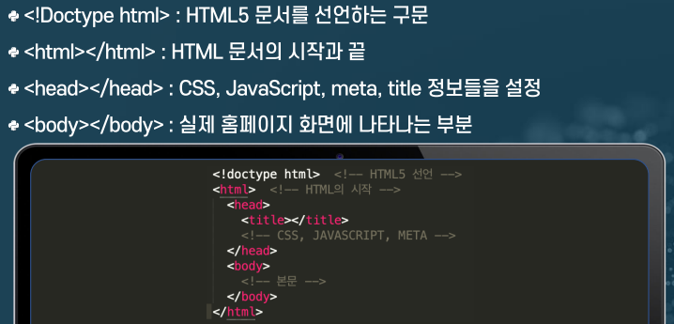
HTML의 구조

Slide 5
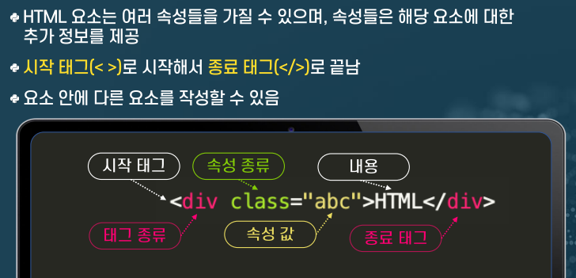
HTML의 요소 구조

Slide 6
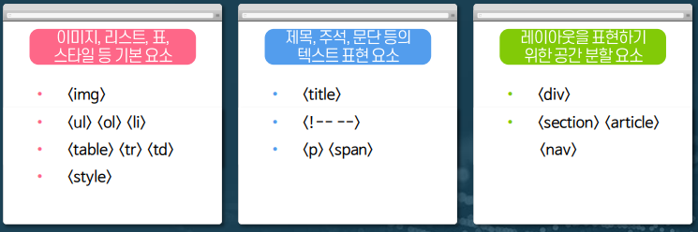
HTML의 태그

Slide 7
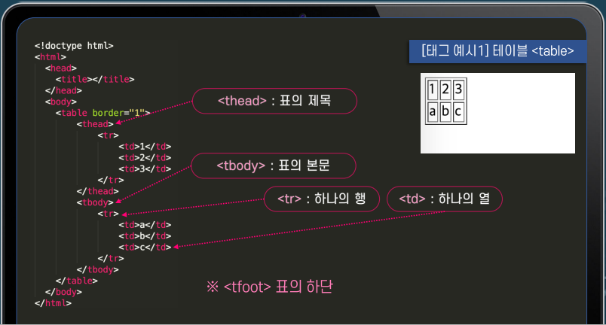
HTML의 태그 예시(테이블)

Slide 8
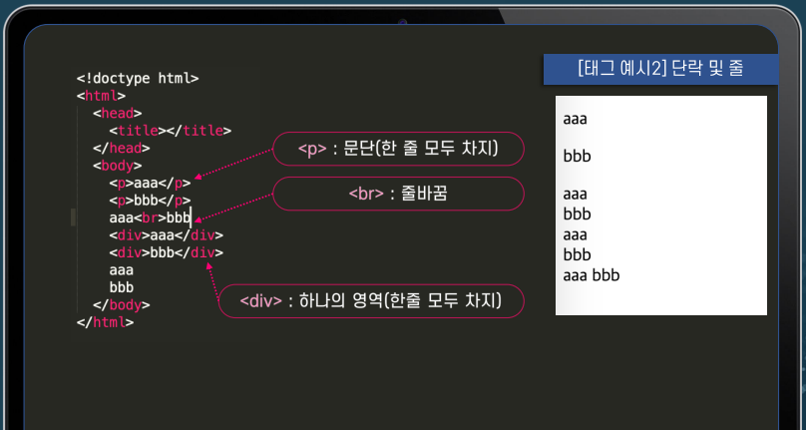
HTML의 태그 예시(단락과 줄)

Slide 9
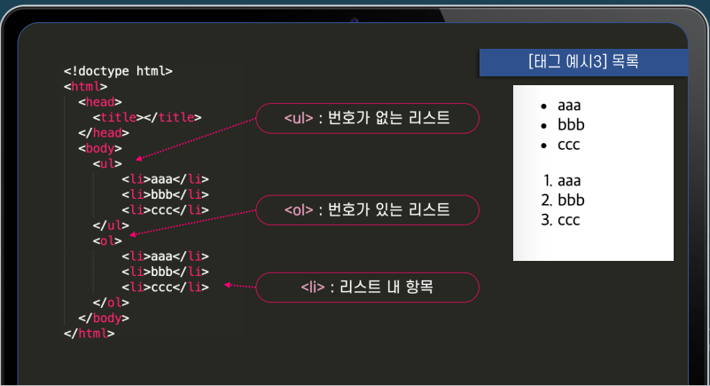
HTML의 태그 예시(목록)

Slide 10
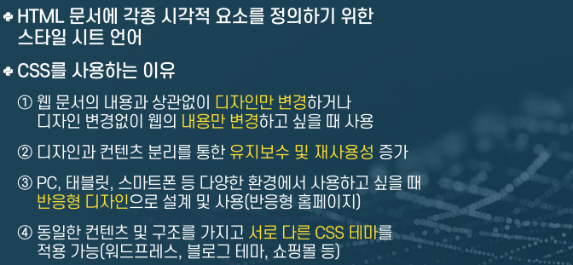
CSS

Slide 11
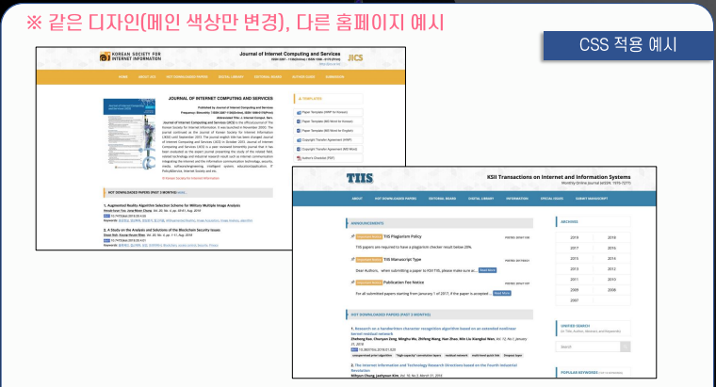
CSS

Slide 12
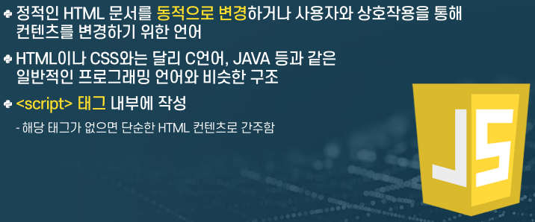
JavaScript

Slide 13
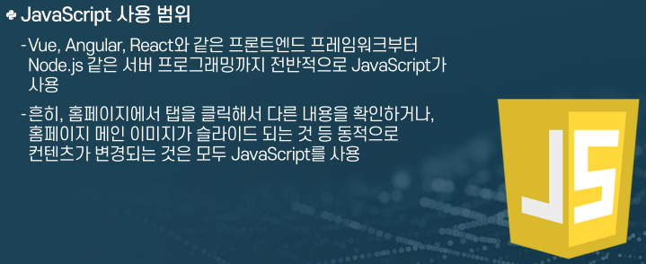
JavaScript

Slide 14
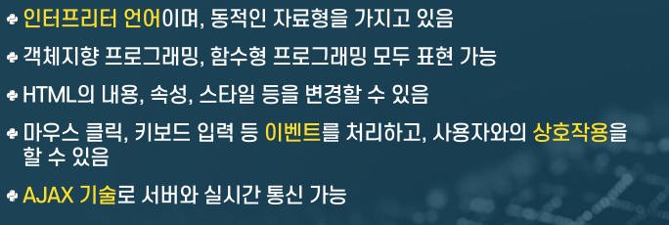
JavaScript
mouse over, drop down, image change, slide up etc.

Slide 15
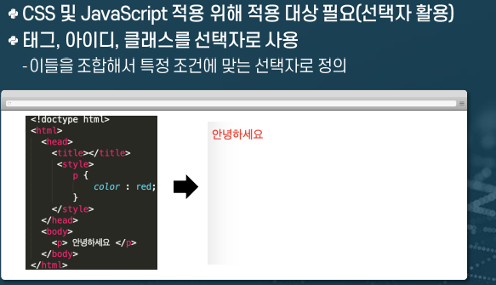
선택자(Selector)

Slide 16
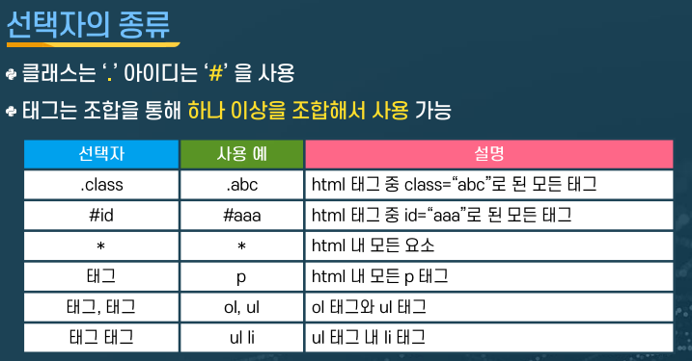
선택자(Selector)

Slide 17
웹 크롤링 활용

Slide 18
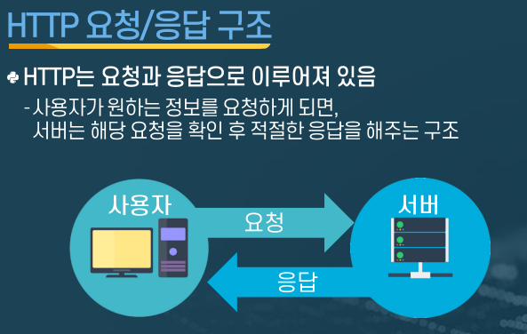
Requests 모듈

Slide 19
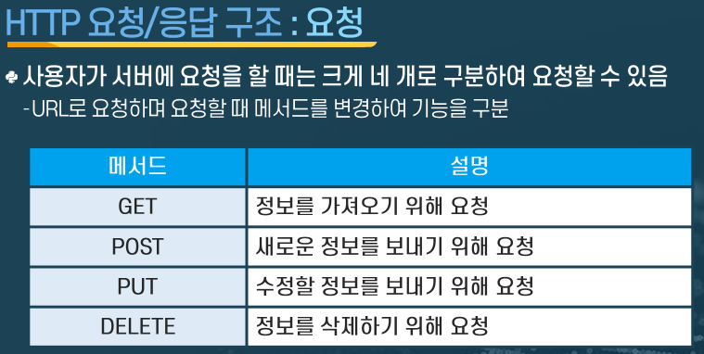
Requests 모듈

Slide 20
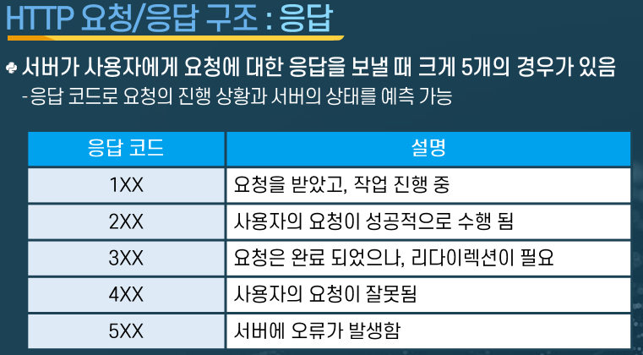
Requests 모듈

Slide 21
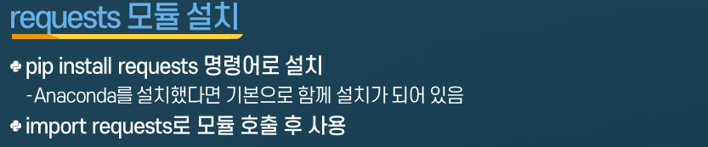
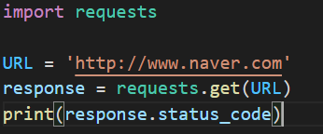
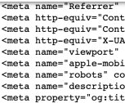
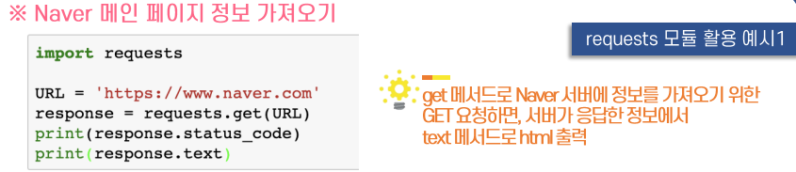
Requests 모듈

Slide 22
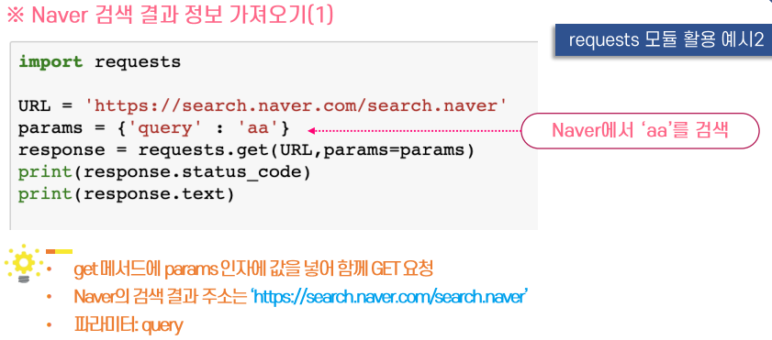
Requests 모듈

Slide 23
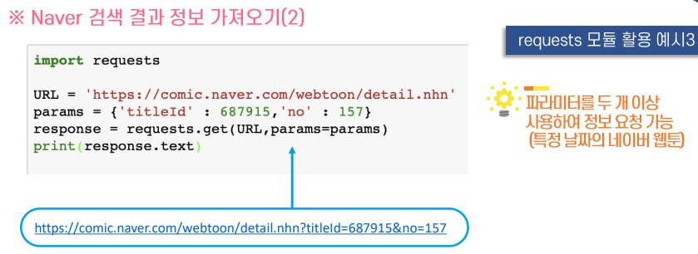
Requests 모듈

Slide 24
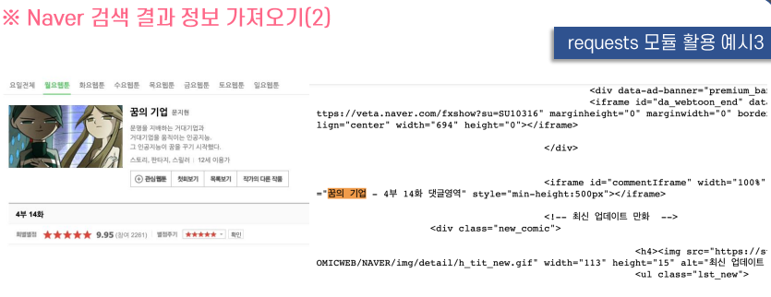
Requests 모듈

Slide 25
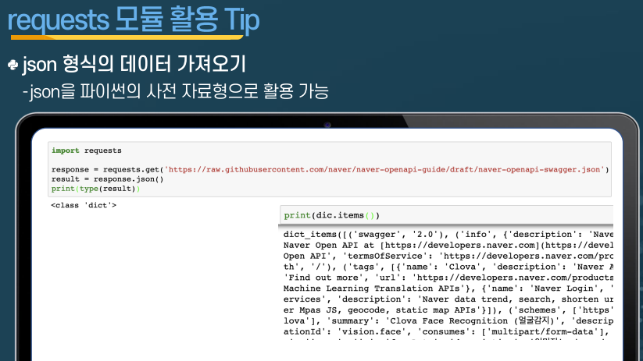
Requests 모듈

Slide 26
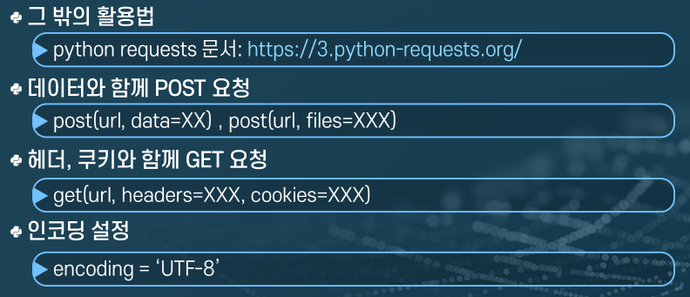
Requests 모듈 참고 자료

Slide 27
Requests 모듈 문제
[문제] 특정 사이트에서 정보를 가져오는 프로그램 제작
예시 1) 오늘의 요일을 파악한 후 내가 적어놓은 목록의 웹툰을 불러온다.
예시 2) 오늘의 요일을 파악한 후 몇몇 지역의 날씨를 불러온다.
예시 3) 네이버 뉴스만 따로 출력한다.
예시 4) 내가 자주 사용하는 게임 케릭터의 정보를 검색 후 출력한다.

Slide 28
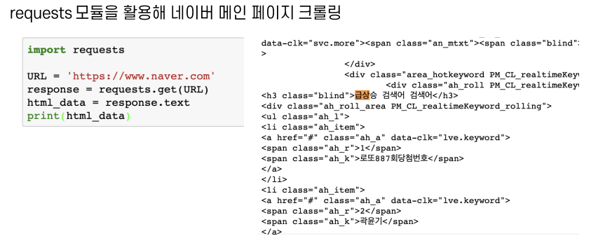
웹 정보의 활용(문자열의 처리)

Slide 29
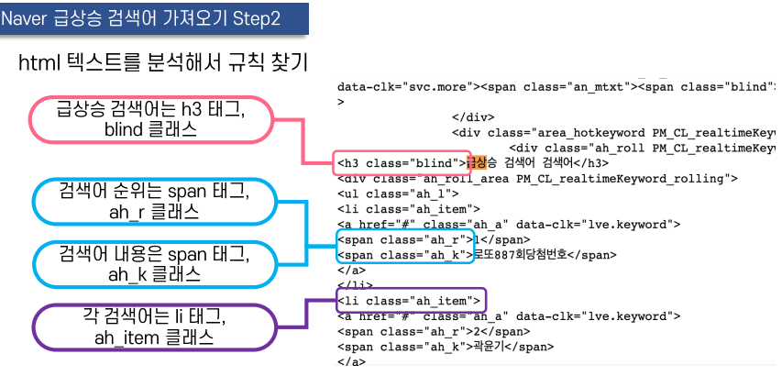
웹 정보의 활용(문자열의 처리)

Slide 30
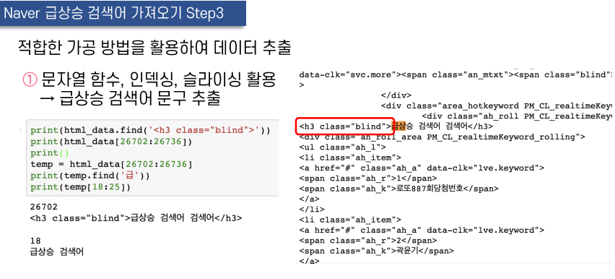
웹 정보의 활용(문자열의 처리)

Slide 31
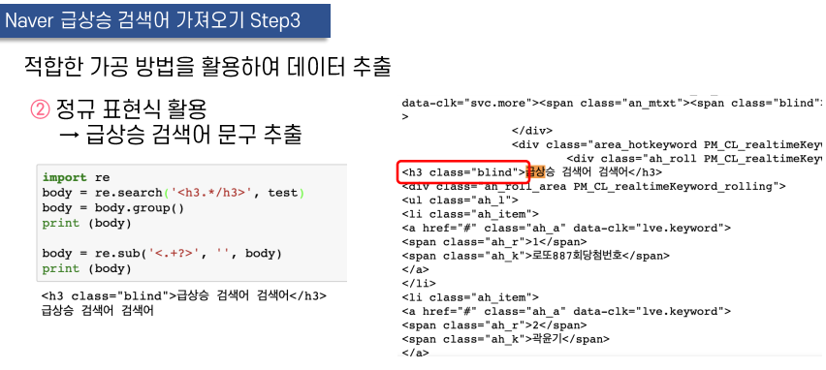
웹 정보의 활용(문자열의 처리)

Slide 32
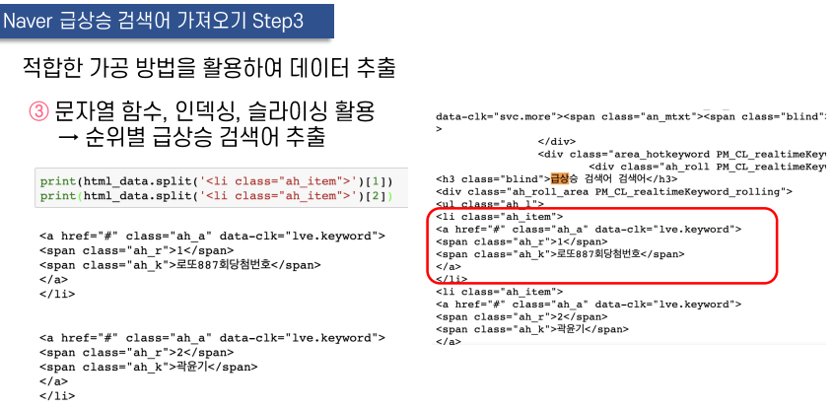
웹 정보의 활용(문자열의 처리)

Slide 33
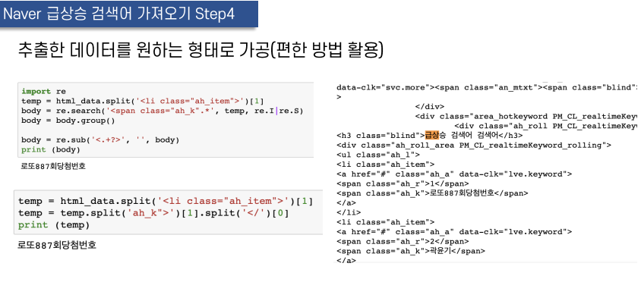
웹 정보의 활용(문자열의 처리)

Slide 34
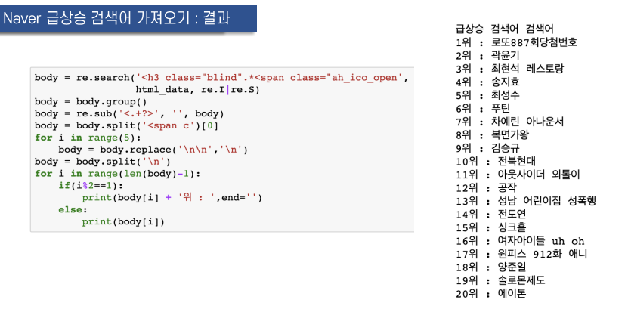
웹 정보의 활용(문자열의 처리)

Slide 35
Urllib 모듈

Slide 36
Selenium 모듈

Slide 37
Beaurifulsoup 모듈

Slide 38
Beaurifulsoup과 selenium 모듈의 융합

Slide 39
데이터베이스 기초

Slide 40
웹 크롤링 실습

Slide 41
자동 크롤러

Slide 42
웹 크롤링 실습 - I

Slide 43
웹 크롤링 실습 - II

Slide 44
Thanks !

